Slide 1



Module 1: Introduction à l’investissement
Revue des actifs financiers et pourquoi/comment aligner ses investissements en faveur de la protection du climat
©BETTER FINANCE F2iC 2023

Slide 2
AVERTISSEMENT
Invest for Better Climate EU est une initiative à but non lucratif qui se consacre à l'éducation sans fournir de conseils financiers. Les informations et le matériel fournis dans ce cours sont proposés à des fins d'éducation générale uniquement et ne sont pas destinés à fournir des services de planification financière, juridiques, fiscaux, comptables ou de conseil en investissement. Les stratégies ou les descriptions d'investissements ne constituent pas une recommandation. Vous devez toujours effectuer vos propres recherches et/ou consulter des professionnels avant de prendre des décisions d'investissement. Vous devez également vous assurer que vous comprenez toutes les implications fiscales potentielles avant de vendre des investissements existants.
©BETTER FINANCE F2iC 2023

Slide 3



Objectifs d'apprentissage
En savoir plus sur les actifs financiers destinés aux particuliers
Discuter de l'importance des investissements dans l'environnement et le climat
Autres points d'apprentissage spécifiques à la France
©BETTER FINANCE F2iC 2023

Slide 4




Actifs et Passifs
Les actifs sont les biens que vous possédez, tandis que les passifs sont ce que vous devez
Espèces, dépôts et comptes épargne
Actions et fonds d’investissement
Assurance-vie, épargne retraite, épargne salariale…
Emprunts
©BETTER FINANCE F2iC 2023

Slide 5
Actifs
Le rendement des actifs financiers varie en fonction des risques que vous prenez
Espèces, dépôts et comptes épargne
Les espèces et les dépôts bancaires vous font perdre de l’argent : avec une inflation à 4 %, 1 000 € ne valent plus que 852 € au bout de 4 ans !
Les comptes épargne rapportent moins que l’inflation (max. 3 %) et :
  ils sont souvent plafonnés : 22 950 € pour le Livret A - 12 000 € pour le LDD
  les placements garantis aux rendements plus élevés sont fiscalisés et parfois bloqués (comptes à terme)
S’il faut toujours avoir une épargne de précaution, placer sans investir coûte cher à long terme.
©BETTER FINANCE F2iC 2023

Slide 6
Actifs
Le rendement des actifs financiers varie en fonction des risques que vous prenez
Actions et fonds d’investissement
Actions et fonds investis dans des entreprises vous permettent de bénéficier de la croissance des sociétés les plus dynamiques mais :
  s’ils montent 2 fois plus souvent qu’ils ne baissent, les marchés sont souvent heurtés
  investir via des fonds est moins risqué mais supportent des frais de gestion qui peuvent être élevés
Trois règles d’or :
  n’investissez que de l’argent dont vous n’avez pas besoin à court/moyen terme
  diversifiez vos placement boursiers
  réinvestissez le plus souvent possible les dividendes que vous percevez
©BETTER FINANCE F2iC 2023
Notes:
Depuis 1995, le CAC40 div réinvestis a connu 11 années de gains >= à 20 % et 4 années entre 10 et 20 % ; 3 années de pertes >= à 20 % et 1 entre 10 et 20 %
Frais de gestion de 1,5 à 2 % sur un fonds passif; sensiblement plus sur un fonds actif
Evoquer les ETF, fonds cotés peu chargés en frais (environ 0,3 - 0,5 %

Slide 7
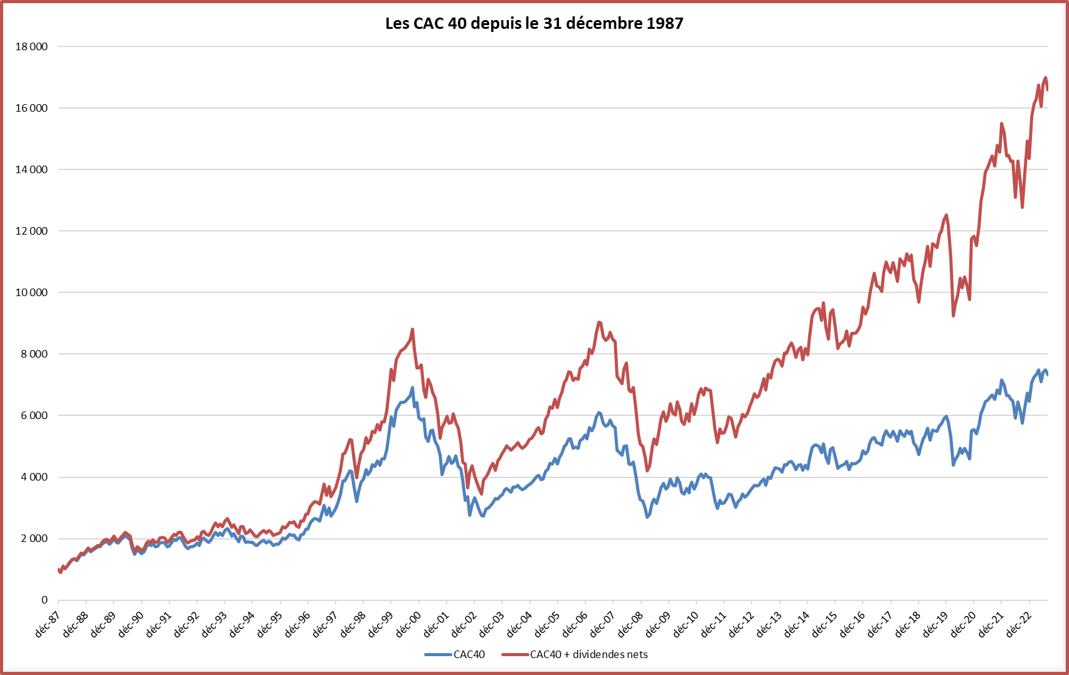
Notes:
Le rendement annuel du CAC40 depuis 1988 = 6 % hors dividendes ; = 8,50 % avec dividendes nets (prélèvement de 30 %)

Slide 8
Actifs
Le rendement des actifs financiers varie en fonction des risques que vous prenez
Assurance-vie, épargne retraite, épargne salariale…
L’assurance-vie et l’épargne retraite sont le placement préféré des Français : près de 2 000 Mds € début 2023 :
  fonds en euros (pas ou peu risqués) : 1 470 Mds
  fonds en unités de compte (plus risqués) : 460 Mds
L’assurance-vie conserve quelques avantages fiscaux (modestes) et patrimoniaux (successions libres et exonérées).
L’épargne retraite bénéficie de déductions de cotisations mais les conditions de blocage sont plus strictes.
L’épargne salariale est plus modeste (150 Mds) car mis en place que par certaines entreprises seulement.
©BETTER FINANCE F2iC 2023

Slide 9
Passifs
Certains passifs sont directement concernés par la lutte contre
le changement climatique
Emprunts
L’investissement immobilier est soumis à de plus en plus de contraintes :
  hausse des taux => hausse des critères de solvabilité de la part des banques
  diagnostic de performance énergétique (DPE) de plus en plus exigeant :
    classe F au 01/01/2025
    classe E au 01/01/2028
    classe D au 01/01/2034
Renseignez-vous bien sur les effets induits par la classe du bien que vous achetez.
©BETTER FINANCE F2iC 2023

Slide 10
CLIMAT
INVESTISSEMENT
RESPONSABLE
De nombreux fonds d'investissement, banques, compagnies d'assurance et fonds de retraite peuvent contribuer significativement au changement climatique.
Les citoyens de l'UE peuvent contribuer à une économie plus durable en optant pour des actifs et passifs financiers verts
ACTIFS
PASSIFS
Nous aborderons ces sujets dans les prochaines sessions
©BETTER FINANCE F2iC 2023

